Slide 1
미납금 납부 방법 안내
① www.sbcplan.or.kr – 온라인신청 – 변경 및 해지 – 납부/미납내역 조회 클릭
② 미납내역부 보기 클릭
③ 미납금 납부희망 회차 및 출금 희망일자 지정
( ※ 신청일 당일 출금은 어려우며, 익일부터 출금 가능(공휴일 제외))
④ 홈페이지 화면 참고(P2 ~ 6)

Slide 2
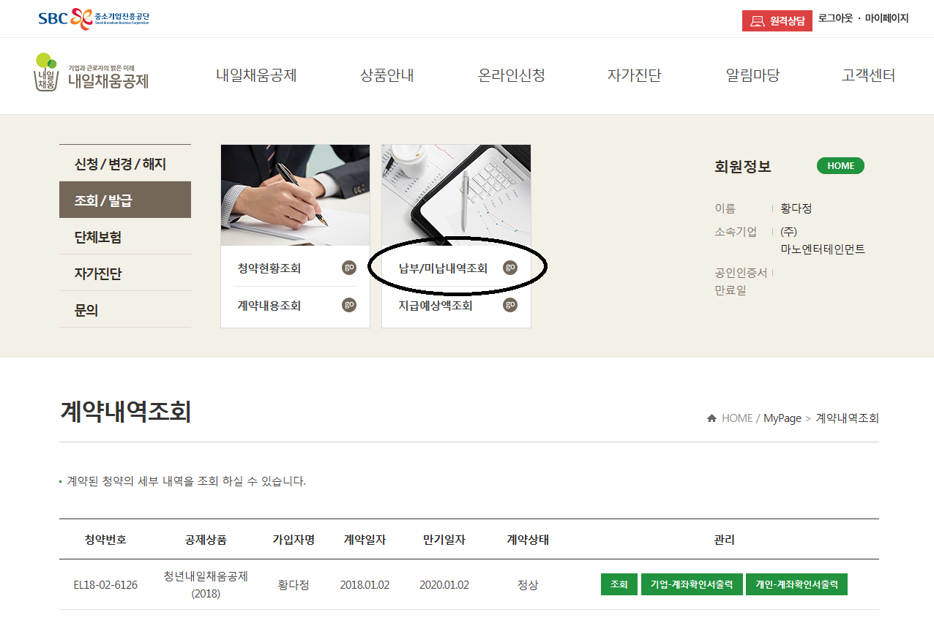
납부/미납내역조회

Slide 3
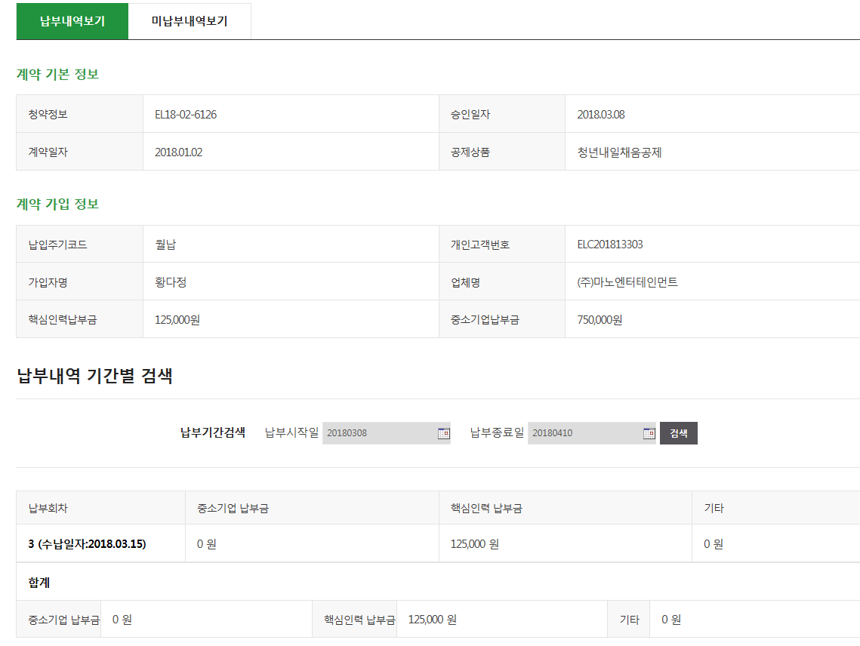
납부/미납내역조회

Slide 4
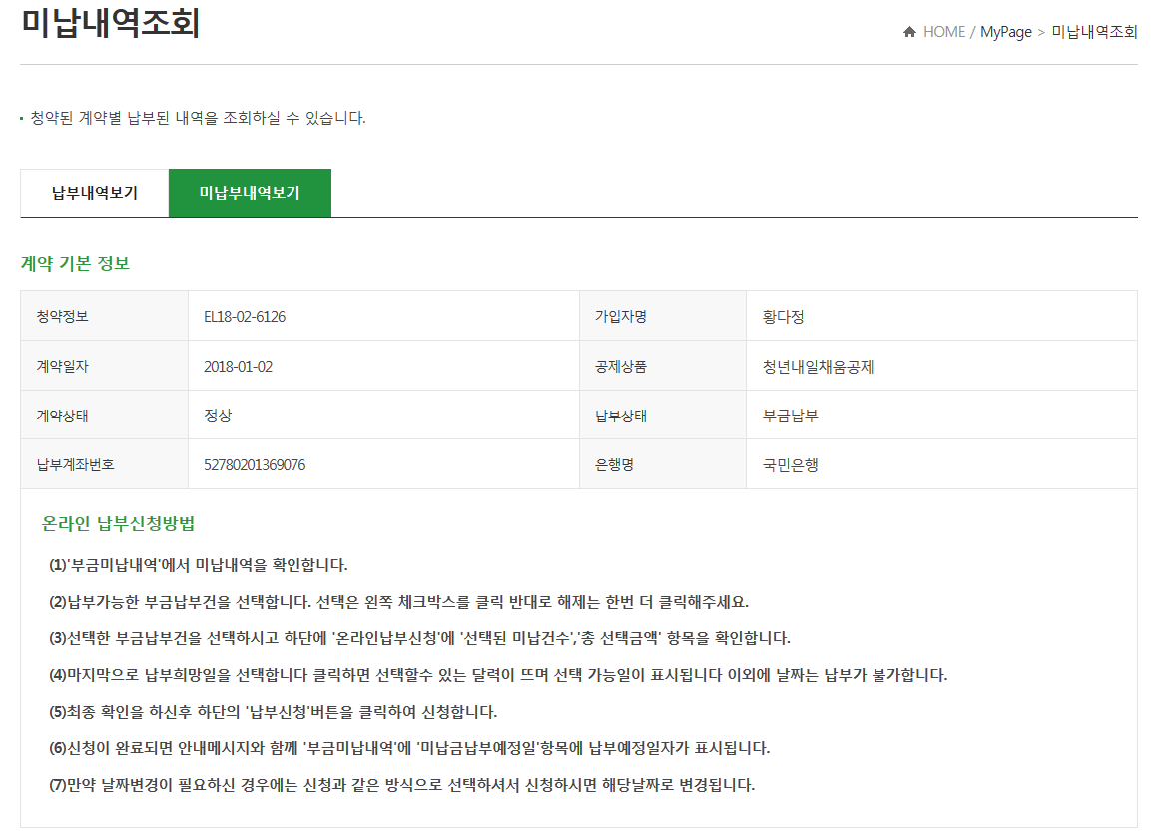
납부/미납내역조회

Slide 5
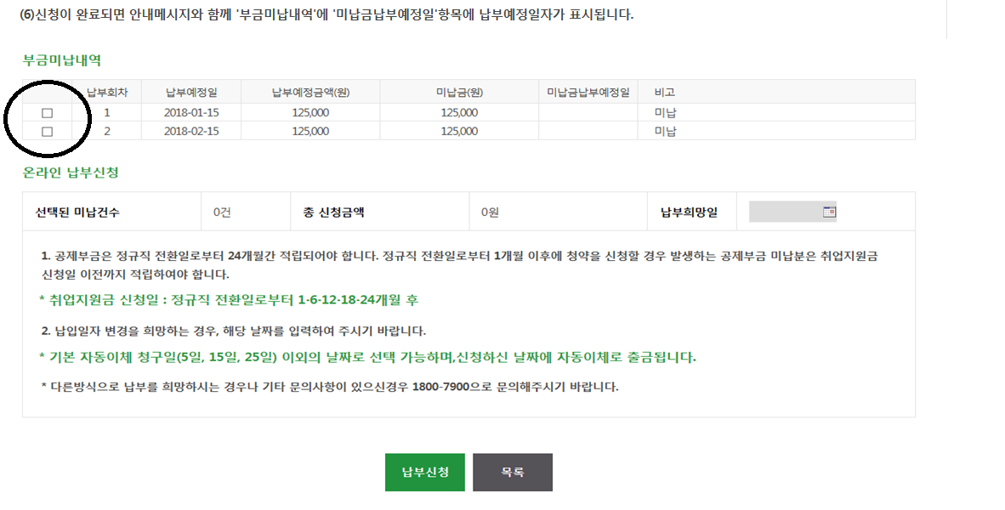
납부/미납내역조회: 납부희망회차 체크 후 일자 지정

Slide 6
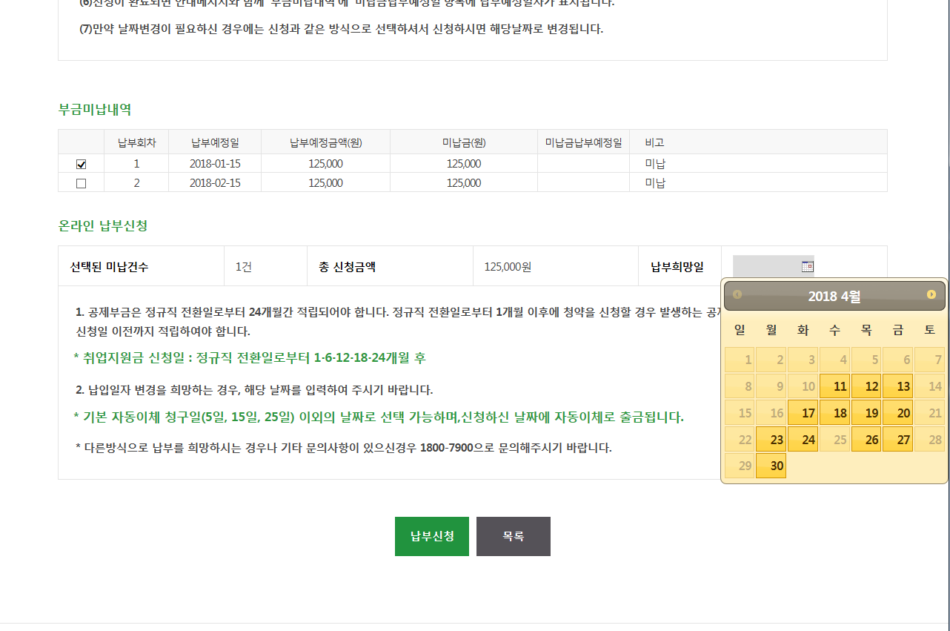
납부/미납내역조회

